Slide 1


Unruh
Effect
汇报人：罗茜月
组员：林博文、罗茜月
2026年6月5日

Slide 2

1 课题简介
目录
课题简介
博戈留波夫变换
傅里叶变换
解析延拓
总结

Slide 3



1 课题简介
昂鲁效应是什么？
加速的观测者会将闵可夫斯基观测者眼中的真空视为一个粒子热浴。
惯性运动的观察者
闵可夫斯基时空
场基态$|0_{M}⟩$
$$φ(t,x)=\int{[}{\hat{a}}_{k}f_{k}^{M}(t,x)+{\hat{a}}_{k}^{†}f_{k}^{M∗}(t,x)]dk$$
真空
互相线性表示
场的基态
$$φ(η,ξ)=\int{[}{\hat{b}}_{k}f_{k}^{R}(η,ξ)+{\hat{b}}_{k}^{†}f_{k}^{R∗}(η,ξ)] dk$$
匀加速运动的观察者
林德勒时空
场基态$|0_{R}⟩$
$\left\{f_{k}^{M}\right\}, \left\{f_{k}^{R}\right\}$分别代表了两种时空中的一组频率模式，$f_{k}^{M},f_{k}^{R}$称为正频率模式，共轭$f_{k}^{M∗},f_{k}^{R∗}$称为负频率模式
记闵可夫斯基时空和林德勒时空中的产生湮灭算符分别为${\hat{a}}_{k}^{\text{†}}, {\hat{a}}_{k}$和${\hat{b}}_{k}^{\text{†}}, {\hat{b}}_{k}$

Slide 4
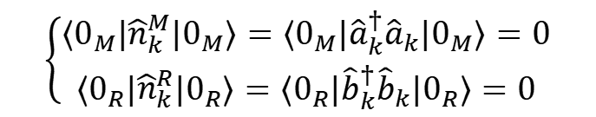
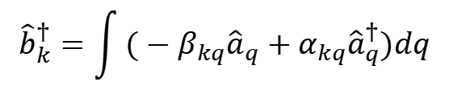
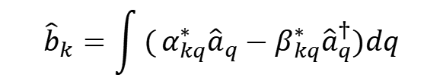
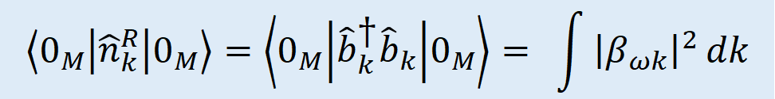
1 课题简介
昂鲁效应是什么？
$$f_{k}^{R}=\int{(}α_{kq}f_{q}^{M}+β_{kq}f_{q}^{M∗})dq, f_{k}^{R∗}=\int{(}α_{kq}^{∗}f_{q}^{M∗}+β_{kq}^{∗}f_{q}^{M})dq$$
线性表示
$$f_{k}^{M}=\int{(}α_{kq}^{∗}f_{q}^{R}−β_{kq}f_{q}^{R∗})dq, f_{k}^{M∗}=\int{(}α_{kq}f_{q}^{R∗}−β_{kq}^{∗}f_{q}^{R})dq$$
博戈留波夫变换
其中的系数$α_{kq}, β_{kq}$就是博戈留波夫系数
$${\hat{b}}_{k}=\int{(}α_{kq}^{∗}{\hat{a}}_{q}−β_{kq}^{∗}{\hat{a}}_{q}^{†})dq$$
$${\hat{b}}_{k}^{†}=\int{(}−β_{kq}{\hat{a}}_{q}+α_{kq}{\hat{a}}_{q}^{†})dq$$
在各自的时空中
$$\left\{\begin{matrix}⟨0_{M}|{\hat{n}}_{k}^{M}|0_{M}⟩=⟨0_{M}|{\hat{a}}_{k}^{†}{\hat{a}}_{k}|0_{M}⟩=0 \\ ⟨0_{R}|{\hat{n}}_{k}^{R}|0_{R}⟩=⟨0_{R}|{\hat{b}}_{k}^{†}{\hat{b}}_{k}|0_{R}⟩=0\end{matrix}\right.$$
真空
从闵可夫斯基时空看林德勒时空
$$\left\langle 0_{M} | {\hat{n}}_{k}^{R} | 0_{M}\right\rangle =\left\langle 0_{M} | {\hat{b}}_{k}^{\text{†}}{\hat{b}}_{k} | 0_{M}\right\rangle = \int{{\left|β_{ωk}\right|}^{2}}dk$$

Slide 5
2 博戈留波夫变换
目录
课题简介
博戈留波夫变换
傅里叶变换
解析延拓
总结

Slide 6
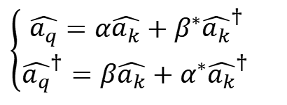
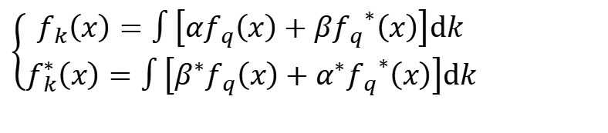

2 博戈留波夫变换
时空坐标
真空量子场
定义一个坐标系和一组模函数的完备基
$φ_{1}\left(x\right)=\int{\left[\hat{a_{k}}f_{k}\left(x\right)+{\hat{a_{k}}}^{†}{f_{k}}^{∗}\left(x\right)\right]dk}$
另一个坐标系或另一组完备基
$φ_{2}\left(x\right)=\int{\left[\hat{a_{q}}f_{q}\left(x\right)+{\hat{a_{q}}}^{†}{f_{q}}^{∗}\left(x\right)\right]dq}$
$\left\{\begin{aligned} f_{k}\left(x\right)=\int{\left[{αf}_{q}\left(x\right)+β{f_{q}}^{∗}\left(x\right)\right]dk} \\ f_{k}^{∗}\left(x\right)=\int{\left[{β^{∗}f}_{q}\left(x\right)+α^{∗}{f_{q}}^{∗}\left(x\right)\right]dk}\end{aligned}\right.$
$\left\{\begin{aligned} \hat{a_{q}}=α\hat{a_{k}}+β^{∗}{\hat{a_{k}}}^{†} \\ {\hat{a_{q}}}^{†}=β\hat{a_{k}}+α^{∗}{\hat{a_{k}}}^{†}\end{aligned}\right.$
线性表示：
算符的关联
博戈留波夫变换
$β=0$，则$f_{k}\left(x\right)$与$f_{q}\left(x\right)$只相差一个常系数，真空等价
$β≠0$，正负频率相混，真空不等价
混频系数

Slide 7
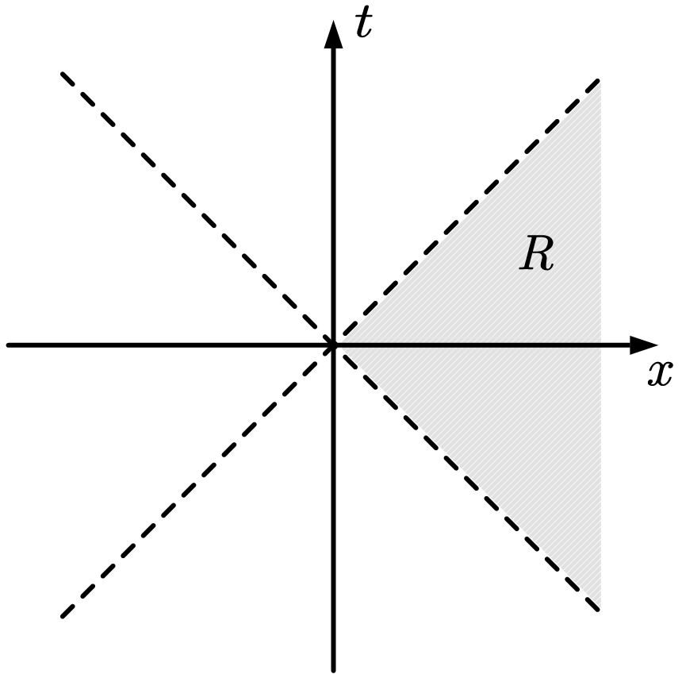
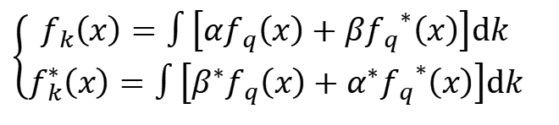
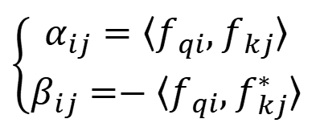
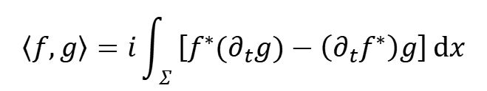
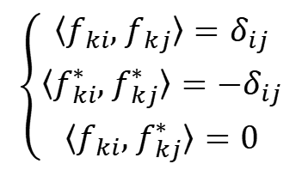
2 博戈留波夫变换
时空坐标
未来区域
$\left\{\begin{aligned} f_{k}\left(x\right)=\int{\left[{αf}_{q}\left(x\right)+β{f_{q}}^{∗}\left(x\right)\right]dk} \\ f_{k}^{∗}\left(x\right)=\int{\left[{β^{∗}f}_{q}\left(x\right)+α^{∗}{f_{q}}^{∗}\left(x\right)\right]dk}\end{aligned}\right.$
线性表示：
左林德勒楔
右林德勒楔
$$〈f,g〉=i\int_{Σ}^{ }{\left[f^{∗}(∂_{t}g)−\left(∂_{t}f^{∗}\right)g\right]}dx$$
定义函数内积
过去区域
$$\left\{\begin{aligned}〈f_{ki}, f_{kj}〉=δ_{ij} \\ 〈f_{ki}^{∗}, f_{kj}^{∗}〉={−δ}_{ij} \\ 〈f_{ki}, f_{kj}^{∗}〉=0\end{aligned}\right.$$
利用模式基的正交归一条件
闵可夫斯基时空存在于全空间
林德勒时空只存在于右林德勒楔
$$\left\{\begin{aligned}α_{ij}=〈f_{qi}, f_{kj}〉 \\ β_{ij}=−〈f_{qi}, f_{kj}^{∗}〉\end{aligned}\right.$$
需要求解两个时空
坐标系的模式基
寻找左右林德勒楔共用的模式基
Notes:
Q1:如何解释这里的正交归一化定义？

Slide 8
3 傅里叶变换法
目录
课题简介
博戈留波夫变换
傅里叶变换
解析延拓
总结

Slide 9
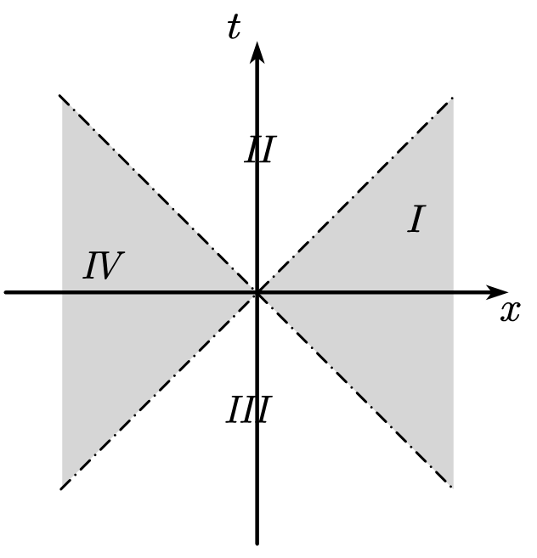

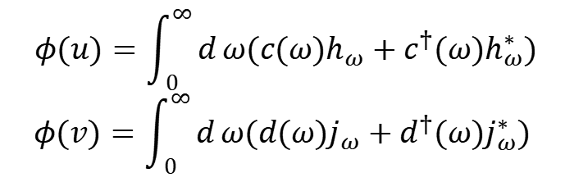
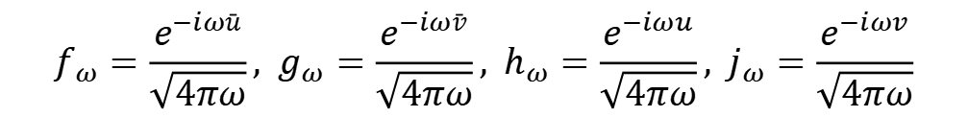
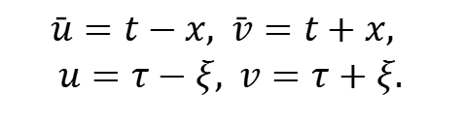
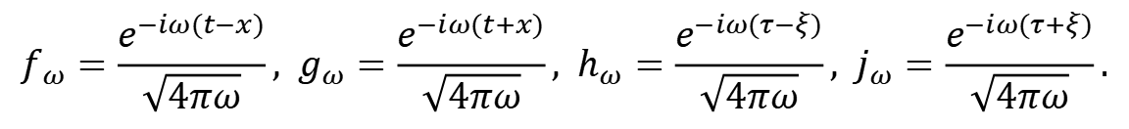
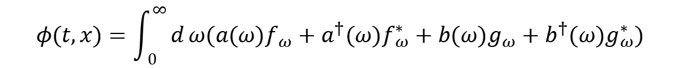

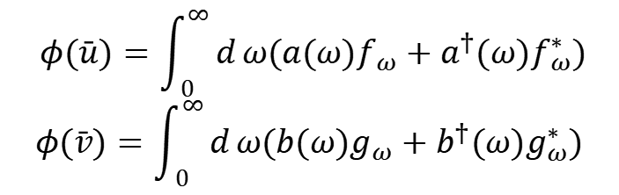
3 傅里叶变换法
时空模式基解耦
I 区
IV 区
闵可夫斯基时空：
$$φ(t,x)=\int_{0}^{∞}{d}ω(a(ω)f_{ω}+a^{†}(ω)f_{ω}^{∗}+b(ω)g_{ω}+b^{†}(ω)g_{ω}^{∗})$$
$$φ(τ,ξ)=\int_{0}^{∞}{d}ω(c(ω)h_{ω}+c^{†}(ω)h_{ω}^{∗}+d(ω)j_{ω}+d^{†}(ω)j_{ω}^{∗})$$
林德勒时空：
$$f_{ω}=\frac{e^{−iω(t−x)}}{\sqrt{4πω}}, g_{ω}=\frac{e^{−iω(t+x)}}{\sqrt{4πω}}, h_{ω}=\frac{e^{−iω(τ−ξ)}}{\sqrt{4πω}}, j_{ω}=\frac{e^{−iω(τ+ξ)}}{\sqrt{4πω}}.$$
模式基：
解耦
$$f_{ω}=\frac{e^{−iω\bar{u}}}{\sqrt{4πω}}, g_{ω}=\frac{e^{−iω\bar{v}}}{\sqrt{4πω}}, h_{ω}=\frac{e^{−iωu}}{\sqrt{4πω}}, j_{ω}=\frac{e^{−iωv}}{\sqrt{4πω}}$$
$$\bar{u}=t−x, \bar{v}=t+x,$$
$$u=τ−ξ, v=τ+ξ.$$
闵可夫斯基时空
$$φ(\bar{u},\bar{v})=φ(\bar{u})+φ(\bar{v})$$
林德勒时空
$$φ(u,v)=φ(u)+φ(v)$$
$$φ(\bar{u})=\int_{0}^{∞}{d}ω(a(ω)f_{ω}+a^{†}(ω)f_{ω}^{∗})$$
$$φ(\bar{v})=\int_{0}^{∞}{d}ω(b(ω)g_{ω}+b^{†}(ω)g_{ω}^{∗})$$
I 区
$$φ(u)=\int_{0}^{∞}{d}ω(c(ω)h_{ω}+c^{†}(ω)h_{ω}^{∗})$$
$$φ(v)=\int_{0}^{∞}{d}ω(d(ω)j_{ω}+d^{†}(ω)j_{ω}^{∗})$$
IV 区

Slide 10


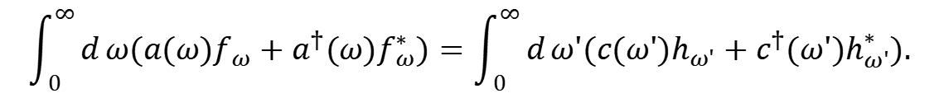
3 傅里叶变换法
傅里叶变换
$I$区中，两种模式基表示的量子场相同：
$$\int_{0}^{∞}{d}ω(a(ω)f_{ω}+a^{†}(ω)f_{ω}^{∗})=\int_{0}^{∞}{d}ω'(c(ω')h_{ω'}+c^{†}(ω')h_{ω'}^{∗}).$$
$$\int_{0}^{∞}{d}ω\left[a(ω)\frac{e^{−iω\bar{u}}}{\sqrt{4πω}}+a^{†}(ω)\frac{e^{iω\bar{u}}}{\sqrt{4πω}}\right]=\int_{0}^{∞}{d}ω'\left[c(ω')\frac{e^{−iω'u}}{\sqrt{4πω'}}+c^{†}(ω')\frac{e^{iω'u}}{\sqrt{4πω'}}\right].$$
即
$a(ω)$、$c(ω')$与频率相关
提取每个频率
傅里叶变换（时域 → 频域）
$$E=ℏω，ℏ=1$$
能量
筛选具有特定能量的量子态
$$\int_{−∞}^{∞}{\frac{du}{\sqrt{2π}}}e^{iΩu}\int_{0}^{∞}{d}ω\left[a(ω)\frac{e^{−iω\bar{u}}}{\sqrt{4πω}}+a^{†}(ω)\frac{e^{iω\bar{u}}}{\sqrt{4πω}}\right]=\int_{−∞}^{∞}{\frac{du}{\sqrt{2π}}}e^{iΩu}\int_{0}^{∞}{d}ω'\left[c(ω')\frac{e^{−iω'u}}{\sqrt{4πω'}}+c^{†}(ω')\frac{e^{iω'u}}{\sqrt{4πω'}}\right]$$

Slide 11
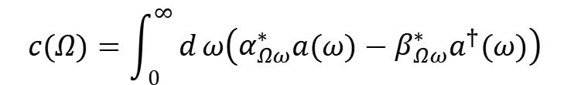
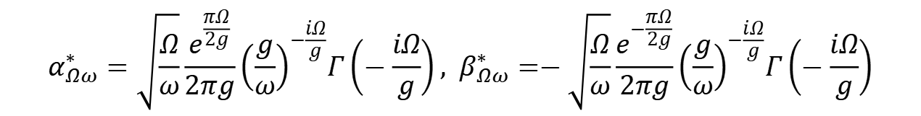

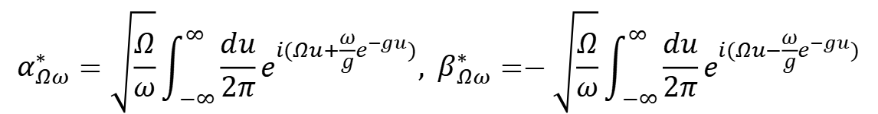
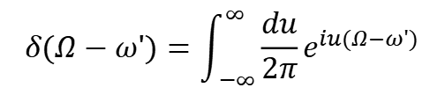



3 傅里叶变换法
换元$Γ$函数求解
$$\int_{−∞}^{∞}{\frac{du}{\sqrt{2π}}}e^{iΩu}\int_{0}^{∞}{d}ω\left[a(ω)\frac{e^{−iω\bar{u}}}{\sqrt{4πω}}+a^{†}(ω)\frac{e^{iω\bar{u}}}{\sqrt{4πω}}\right]=\int_{−∞}^{∞}{\frac{du}{\sqrt{2π}}}e^{iΩu}\int_{0}^{∞}{d}ω'\left[c(ω')\frac{e^{−iω'u}}{\sqrt{4πω'}}+c^{†}(ω')\frac{e^{iω'u}}{\sqrt{4πω'}}\right]$$
$$δ(Ω−ω')=\int_{−∞}^{∞}{\frac{du}{2π}}e^{iu(Ω−ω')}$$
代入
$$c(Ω)=\int_{0}^{∞}{d}ω\left[\left(\int_{−∞}^{∞}{\frac{du}{2π}}\frac{\sqrt{Ω}}{ω}e^{i(Ωu−ω\overline{u})}\right)a(ω)+\left(\int_{−∞}^{∞}{\frac{du}{2π}}\frac{\sqrt{Ω}}{ω}e^{i(Ωu+ω\overline{u})}\right)a^{†}(ω)\right]$$
由博戈留波夫变换：
$$c(Ω)=\int_{0}^{∞}{d}ω\left(α_{Ωω}^{∗}a(ω)−β_{Ωω}^{∗}a^{†}(ω)\right)$$
$$α_{Ωω}^{∗}=\sqrt{\frac{Ω}{ω}}\int_{−∞}^{∞}{\frac{du}{2π}}e^{i(Ωu+\frac{ω}{g}e^{−gu})}, β_{Ωω}^{∗}=−\sqrt{\frac{Ω}{ω}}\int_{−∞}^{∞}{\frac{du}{2π}}e^{i(Ωu−\frac{ω}{g}e^{−gu})}$$
$$α_{Ωω}^{∗}=\sqrt{\frac{Ω}{ω}}\frac{e^{\frac{πΩ}{2g}}}{2πg}{\left(\frac{g}{ω}\right)}^{−\frac{iΩ}{g}}Γ\left(−\frac{iΩ}{g}\right), β_{Ωω}^{∗}=−\sqrt{\frac{Ω}{ω}}\frac{e^{−\frac{πΩ}{2g}}}{2πg}{\left(\frac{g}{ω}\right)}^{−\frac{iΩ}{g}}Γ\left(−\frac{iΩ}{g}\right)$$
$$\frac{ω}{g}e^{−gu}=γie^{x}$$
代入
$$α_{Ωω}^{∗}=−e^{\frac{Ωπ}{g}}β_{Ωω}^{∗}$$
解析延拓（$IV$区产生了影响）

Slide 12
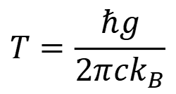
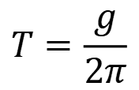
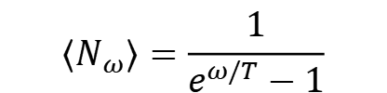
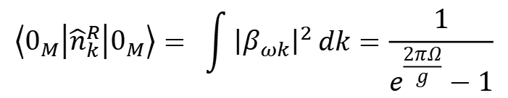

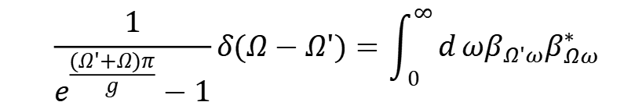

3 傅里叶变换法
昂鲁温度
$$α_{Ωω}^{∗}=−e^{\frac{Ωπ}{g}}β_{Ωω}^{∗}$$
$$δ(Ω−Ω')=\int_{0}^{∞}{d}ω(α_{Ω'ω}α_{Ωω}^{∗}−β_{Ω'ω}β_{Ωω}^{∗})=\int_{0}^{∞}{d}ω\left(e^{\frac{(Ω'+Ω)π}{g}}β_{Ω'ω}β_{Ωω}^{∗}−β_{Ω'ω}β_{Ωω}^{∗}\right)$$
$$\frac{1}{e^{\frac{(Ω'+Ω)π}{g}}−1}δ(Ω−Ω')=\int_{0}^{∞}{d}ωβ_{Ω'ω}β_{Ωω}^{∗}$$
玻色-爱因斯坦分布
对比
$$\left\langle 0_{M} | {\hat{n}}_{k}^{R} | 0_{M}\right\rangle = \int{{\left|β_{ωk}\right|}^{2}}dk=\frac{1}{e^{\frac{2πΩ}{g}}−1}$$
$$⟨N_{ω}⟩=\frac{1}{e^{ω/T}−1}$$
$$T=\frac{g}{2π}$$
$$T=\frac{ℏg}{2πck_{B}}$$
在国际单位制中
$g$为加速度
利用傅里叶变换、换元构造$Γ$函数暴力求解
有没有其他方法？

Slide 13
4 解析延拓法
目录
课题简介
博戈留波夫变换
傅里叶变换
解析延拓
总结

Slide 14



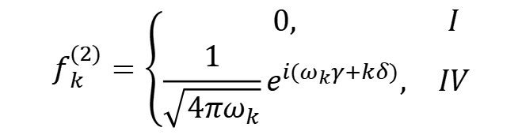
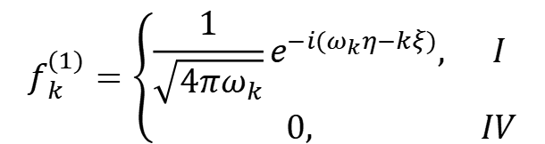
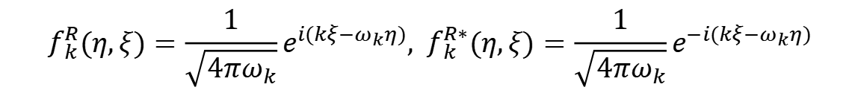
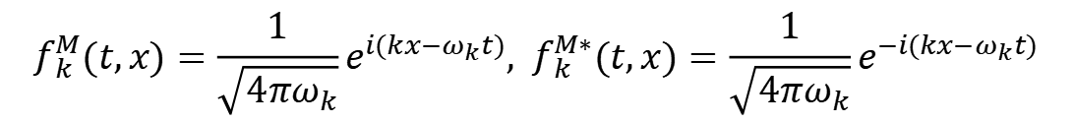
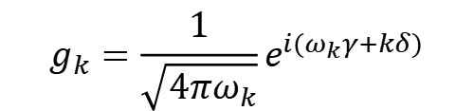
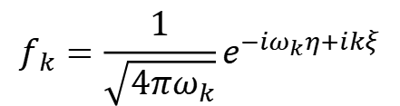
4 解析延拓
模式基延拓
之前已经求得模式基
闵可夫斯基时空：
$$f_{k}^{M}(t,x)=\frac{1}{\sqrt{4πω_{k}}}e^{i(kx−ω_{k}t)}, f_{k}^{M∗}(t,x)=\frac{1}{\sqrt{4πω_{k}}}e^{−i(kx−ω_{k}t)}$$
$I$区
$$f_{k}^{R}(η,ξ)=\frac{1}{\sqrt{4πω_{k}}}e^{i(kξ−ω_{k}η)}, f_{k}^{R∗}(η,ξ)=\frac{1}{\sqrt{4πω_{k}}}e^{−i(kξ−ω_{k}η)}$$
林德勒时空：
量子场论要求在一个完整的柯西面（例如直线t=0）上定义一组完备的函数基底，能够展开和描述全时空的物理场，所以需要延拓
$$f_{k}=\frac{1}{\sqrt{4πω_{k}}}e^{−iω_{k}η+ikξ}$$
类比
$$g_{k}=\frac{1}{\sqrt{4πω_{k}}}e^{i(ω_{k}γ+kδ)}$$
$I$区：
$IV$区：
延拓
$$f_{k}^{(1)}=\left\{\begin{matrix}\frac{1}{\sqrt{4πω_{k}}}e^{−i(ω_{k}η−kξ)}, & I \\ 0, & IV\end{matrix}\right.$$
$$f_{k}^{(2)}=\left\{\begin{matrix}0, & I \\ \frac{1}{\sqrt{4πω_{k}}}e^{i(ω_{k}γ+kδ)}, & IV\end{matrix}\right.$$
注：柯西面是时空中的一种超曲面，它要求每一条不可延展的因果曲线都恰好与该曲面相交一次

Slide 15
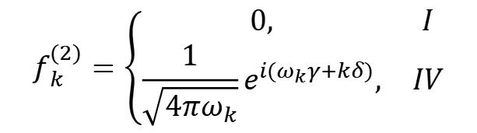

4 解析延拓
构建正频率模式
$$f_{k}^{(1)}=\left\{\begin{matrix}\frac{1}{\sqrt{4πω_{k}}}e^{−i(ω_{k}η−kξ)}, & I \\ 0, & IV\end{matrix}\right.$$
$$f_{k}^{(2)}=\left\{\begin{matrix}0, & I \\ \frac{1}{\sqrt{4πω_{k}}}e^{i(ω_{k}γ+kδ)}, & IV\end{matrix}\right.$$
问题
$x=t=0$点不解析，必须全空间解析
最简单的方式是直接相加
林德勒时空的正频率不一定是闵可夫斯基时空的正频率，会带来计算困难
利用$f_{k}^{(1)}$，$f_{k}^{(2)}$构建新的正频率模式

Slide 16
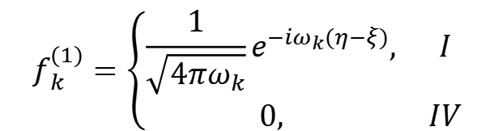

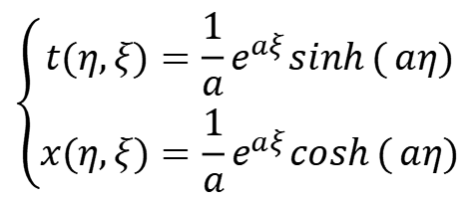
4 解析延拓
解决正频率问题
问题1：林德勒时空的正频率不一定是闵可夫斯基时空的正频率
考虑林德勒时空与闵可夫斯基时空的联系
闵可夫斯基时空坐标$(x,t)$与林德勒时空$(ξ,η)$的坐标变换
$$\left\{\begin{matrix}t(η,ξ)=\frac{1}{a}e^{aξ}\sinh{(}aη) \\ x(η,ξ)=\frac{1}{a}e^{aξ}\cosh{(}aη)\end{matrix}\right.$$
$$a(−t+x)=a\left(−\frac{1}{a}e^{aξ}\sinh{(}aη)+\frac{1}{a}e^{aξ}\cosh{(}aη)\right)=e^{−a(η−ξ)}$$
$$a(−t+x)=a\left(\frac{1}{a}e^{aδ}\sinh{(}aγ)−\frac{1}{a}e^{aδ}\cosh{(}aγ)\right)=−e^{−a(γ−δ)}$$
$$f_{k}^{(1)}=\left\{\begin{matrix}\frac{1}{\sqrt{4πω_{k}}}e^{−iω_{k}(η−ξ)}, & I \\ 0, & IV\end{matrix}\right.$$
$$\sqrt{4πω_{k}}f_{k}^{(1)}=e^{−iω_{k}(η−ξ)}=a^{iω_{k}/a}(−t+x)^{iω_{k}/a}$$
同理得到：
$$\sqrt{4πω_{k}}f_{−k}^{(2)∗}=e^{−iω_{k}(γ−δ)}=a^{iω_{k}/a}{(−1)}^{{iω}_{k}/a}(−t+x)^{iω_{k}/a}$$
$$f_{k}^{(1)}+(−1)^{−iω_{k}/a}f_{k}^{(2)∗}=a^{iω_{k}/a}(−t+x)^{iω_{k}/a}$$
注：最后会归一化，常系数可以省去

Slide 17
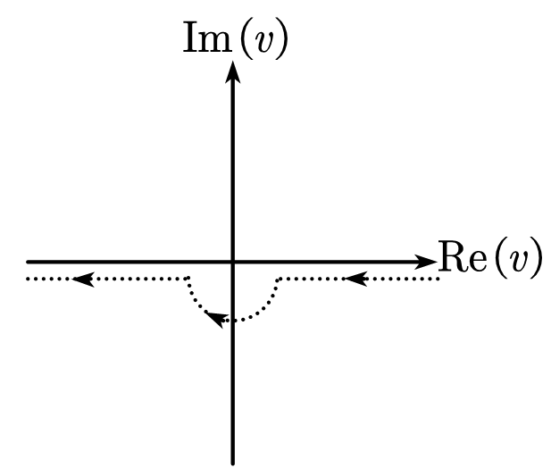



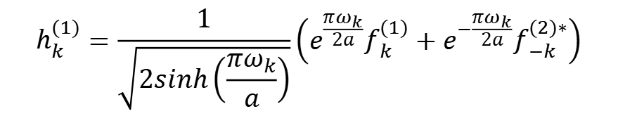



4 解析延拓
解决正频率问题与奇点问题
复变函数定理：如果一个波动模式只包含纯粹的正频率，那么它在复时间平面的下半平面必定是解析的
问题2：$x=t=0$点不解析
$$f_{k}^{(1)}+(−1)^{−iω_{k}/a}f_{k}^{(2)∗}$$
$$=a^{iω_{k}/a}(−t+x)^{iω_{k}/a}$$
$${=a}^{iω_{k}/a}\exp\left(i\frac{ω_{k}}{a}\ln{(}−v)\right)$$
绕过$(0,0)$点
$$−v$$
$${(−1)}^{−iω_{k}/a}={(e^{−iπ})}^{−iω_{k}/a}$$
解析延拓至复平面处理
$v$ 的复对数函数，只有正频率模式
与闵可夫斯基时空定义的真空等价
$f_{k}^{(1)}$的延拓
$$h_{k}^{(1)}=\frac{1}{\sqrt{2\sinh\left(\frac{πω_{k}}{a}\right)}}\left(e^{\frac{πω_{k}}{2a}}f_{k}^{(1)}+e^{−\frac{πω_{k}}{2a}}f_{−k}^{(2)∗}\right)$$

Slide 18


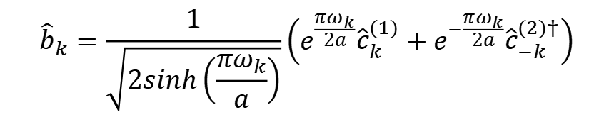
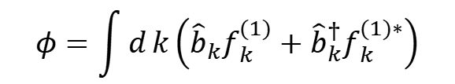
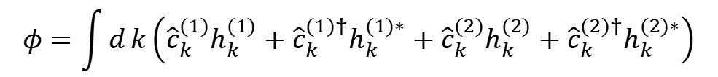
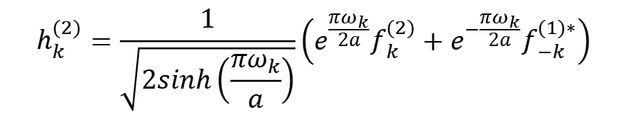

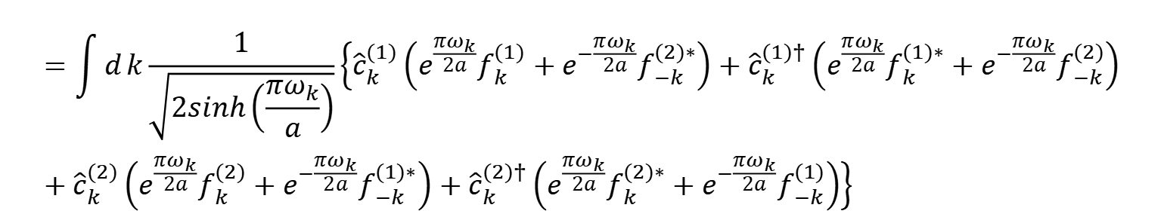
4 解析延拓
林德勒视界是什么
$$h_{k}^{(2)}=\frac{1}{\sqrt{2\sinh\left(\frac{πω_{k}}{a}\right)}}\left(e^{\frac{πω_{k}}{2a}}f_{k}^{(2)}+e^{−\frac{πω_{k}}{2a}}f_{−k}^{(1)∗}\right)$$
$f_{k}^{(2)}$的延拓
同理得
$$φ=\int{d}k\left({\hat{c}}_{k}^{(1)}h_{k}^{(1)}+{\hat{c}}_{k}^{(1)†}h_{k}^{(1)∗}+{\hat{c}}_{k}^{(2)}h_{k}^{(2)}+{\hat{c}}_{k}^{(2)†}h_{k}^{(2)∗}\right)$$
$IV$区对$I$区产生了影响
量子纠缠、混态
$$=\int{d}k\frac{1}{\sqrt{2\sinh\left(\frac{πω_{k}}{a}\right)}}\left\{{\hat{c}}_{k}^{(1)}\left(e^{\frac{πω_{k}}{2a}}f_{k}^{(1)}+e^{−\frac{πω_{k}}{2a}}f_{−k}^{(2)∗}\right)+{\hat{c}}_{k}^{(1)†}\left(e^{\frac{πω_{k}}{2a}}f_{k}^{(1)∗}+e^{−\frac{πω_{k}}{2a}}f_{−k}^{(2)}\right)+{\hat{c}}_{k}^{(2)}\left(e^{\frac{πω_{k}}{2a}}f_{k}^{(2)}+e^{−\frac{πω_{k}}{2a}}f_{−k}^{(1)∗}\right)+{\hat{c}}_{k}^{(2)†}\left(e^{\frac{πω_{k}}{2a}}f_{k}^{(2)∗}+e^{−\frac{πω_{k}}{2a}}f_{−k}^{(1)}\right)\right\}$$
$$φ=\int{d}k\left({\hat{b}}_{k}f_{k}^{(1)}+{\hat{b}}_{k}^{†}f_{k}^{(1)∗}\right)$$
$${\hat{b}}_{k}=\frac{1}{\sqrt{2\sinh\left(\frac{πω_{k}}{a}\right)}}\left(e^{\frac{πω_{k}}{2a}}{\hat{c}}_{k}^{(1)}+e^{−\frac{πω_{k}}{2a}}{\hat{c}}_{−k}^{(2)†}\right)$$
初始$I$区定义

Slide 19

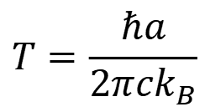
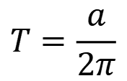
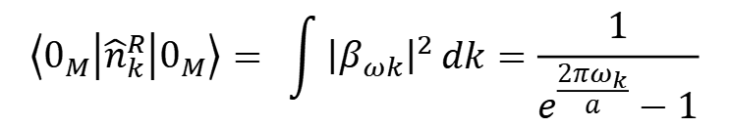
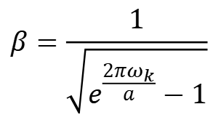
4 解析延拓
昂鲁温度
$${\hat{b}}_{k}=\frac{1}{\sqrt{2\sinh\left(\frac{πω_{k}}{a}\right)}}\left(e^{\frac{πω_{k}}{2a}}{\hat{c}}_{k}^{(1)}+e^{−\frac{πω_{k}}{2a}}{\hat{c}}_{−k}^{(2)†}\right)$$
$$β=\frac{1}{\sqrt{e^{\frac{2πω_{k}}{a}}−1}}$$
玻色-爱因斯坦分布
对比
$$\left\langle 0_{M} | {\hat{n}}_{k}^{R} | 0_{M}\right\rangle = \int{{\left|β_{ωk}\right|}^{2}}dk=\frac{1}{e^{\frac{2πω_{k}}{a}}−1}$$
$$⟨N_{ω}⟩=\frac{1}{e^{ω/T}−1}$$
$$T=\frac{a}{2π}$$
$$T=\frac{ℏa}{2πck_{B}}$$
在国际单位制中
$a$为加速度

Slide 20
5 总结
目录
课题简介
博戈留波夫变换
傅里叶变换
解析延拓
总结

Slide 21






5 总结
求解博戈留波夫系数
解析延拓
傅里叶变换
构造$I$区和$IV$区的正频率模式
$I$区中，两种时空的模式基表示的量子场相同
延拓至$I$区和$IV$区
$f_{k}^{(1)}$，$f_{k}^{(2)}$作为构造种子
构建联系不同模式基的等式
解析延拓至复平面处理
傅里叶变换
筛选具有特定能量的量子态
解决正频率、奇点问题
换元
$Γ$函数求解
比较$I$区中两种模式基表示的量子场
混频系数$β$
混频系数$β$

Slide 22







5 总结
昂鲁效应
真空是场基态
量子场论视角
真空不空
粒子涨落
粒子是场激发态
惯性观察者
闵可夫斯基时空
真空$|0_{M}⟩$
$$\left\langle 0_{M} | {\hat{n}}_{k}^{M} | 0_{M}\right\rangle =0$$
匀加速观察者
林德勒时空
真空$|0_{R}⟩$
$$\left\langle 0_{R} | {\hat{n}}_{k}^{R} | 0_{R}\right\rangle =0$$
昂鲁效应
匀加速观察者观察$|0_{M}⟩$
影响
右林德勒楔
左林德勒楔
$$\left\langle 0_{M} | {\hat{n}}_{k}^{R} | 0_{M}\right\rangle ≠0$$
傅里叶变换
林德勒视界
博戈留波夫系数
解析延拓
混频系数$β$
昂鲁温度 $T=a/2π$

Slide 23
参考文献
END
[1] W.G. Unruh, Notes on black-hole evaporation, Physical Review D 14 (1976) 870.
[2] T. Hartman, “Lectures on Quantum Gravity and Black Holes.” http://www.hartmanhep.net/topics2015/gravity-lectures.pdf, 2015.
[3] E. Frodden and N. Valdés, UNRUH EFFECT: Introductory Notes to Quantum Effects for Accelerated Observers, International Journal of Modern Physics A 33 (2018) 1830026 [1806.11157].
[4] L.C.B. Crispino, A. Higuchi and G.E.A. Matsas, The Unruh effect and its applications, Reviews of Modern Physics 80 (2008) 787 [0710.5373].
[5] S. Ramakrishna, An observer’s perspective of the Unruh and Hawking effects—Using coherent signals to extract information from a black hole, Europhysics Letters 144 (2023) 49003.
[6] G. Valdivia-Mera, On the Unruh effect and the thermofield double state, International Journal of Modern Physics D 34 (2025) 2530002.
[7] 刘辽, 黄超光, 弯曲时空量子场论与量子宇宙学, 科学出版社, 北京 (2013).

Slide 24
谢谢，请指正！

Slide 25
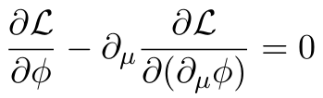



A 附录
克莱因-戈登方程
场方程
质量为$m$的场的拉格朗日量密度
克莱因-戈登方程

Slide 26






A 附录
$Γ$函数换元详细推导

